Slide 1
UNIVERSIDAD AUTÓNOMA DEL ESTADO DE HIDALGO
ESCUELA SUPERIOR DE ZIMAPÁN
Licenciatura en Contaduría
Asignatura: Estudio Contable de Obligaciones Tributarias
Tema: De las pérdidas (Art. 57 LISR)
C.P. y M.I. Alfredo Trejo Espino
Julio – Diciembre 2016

Slide 2
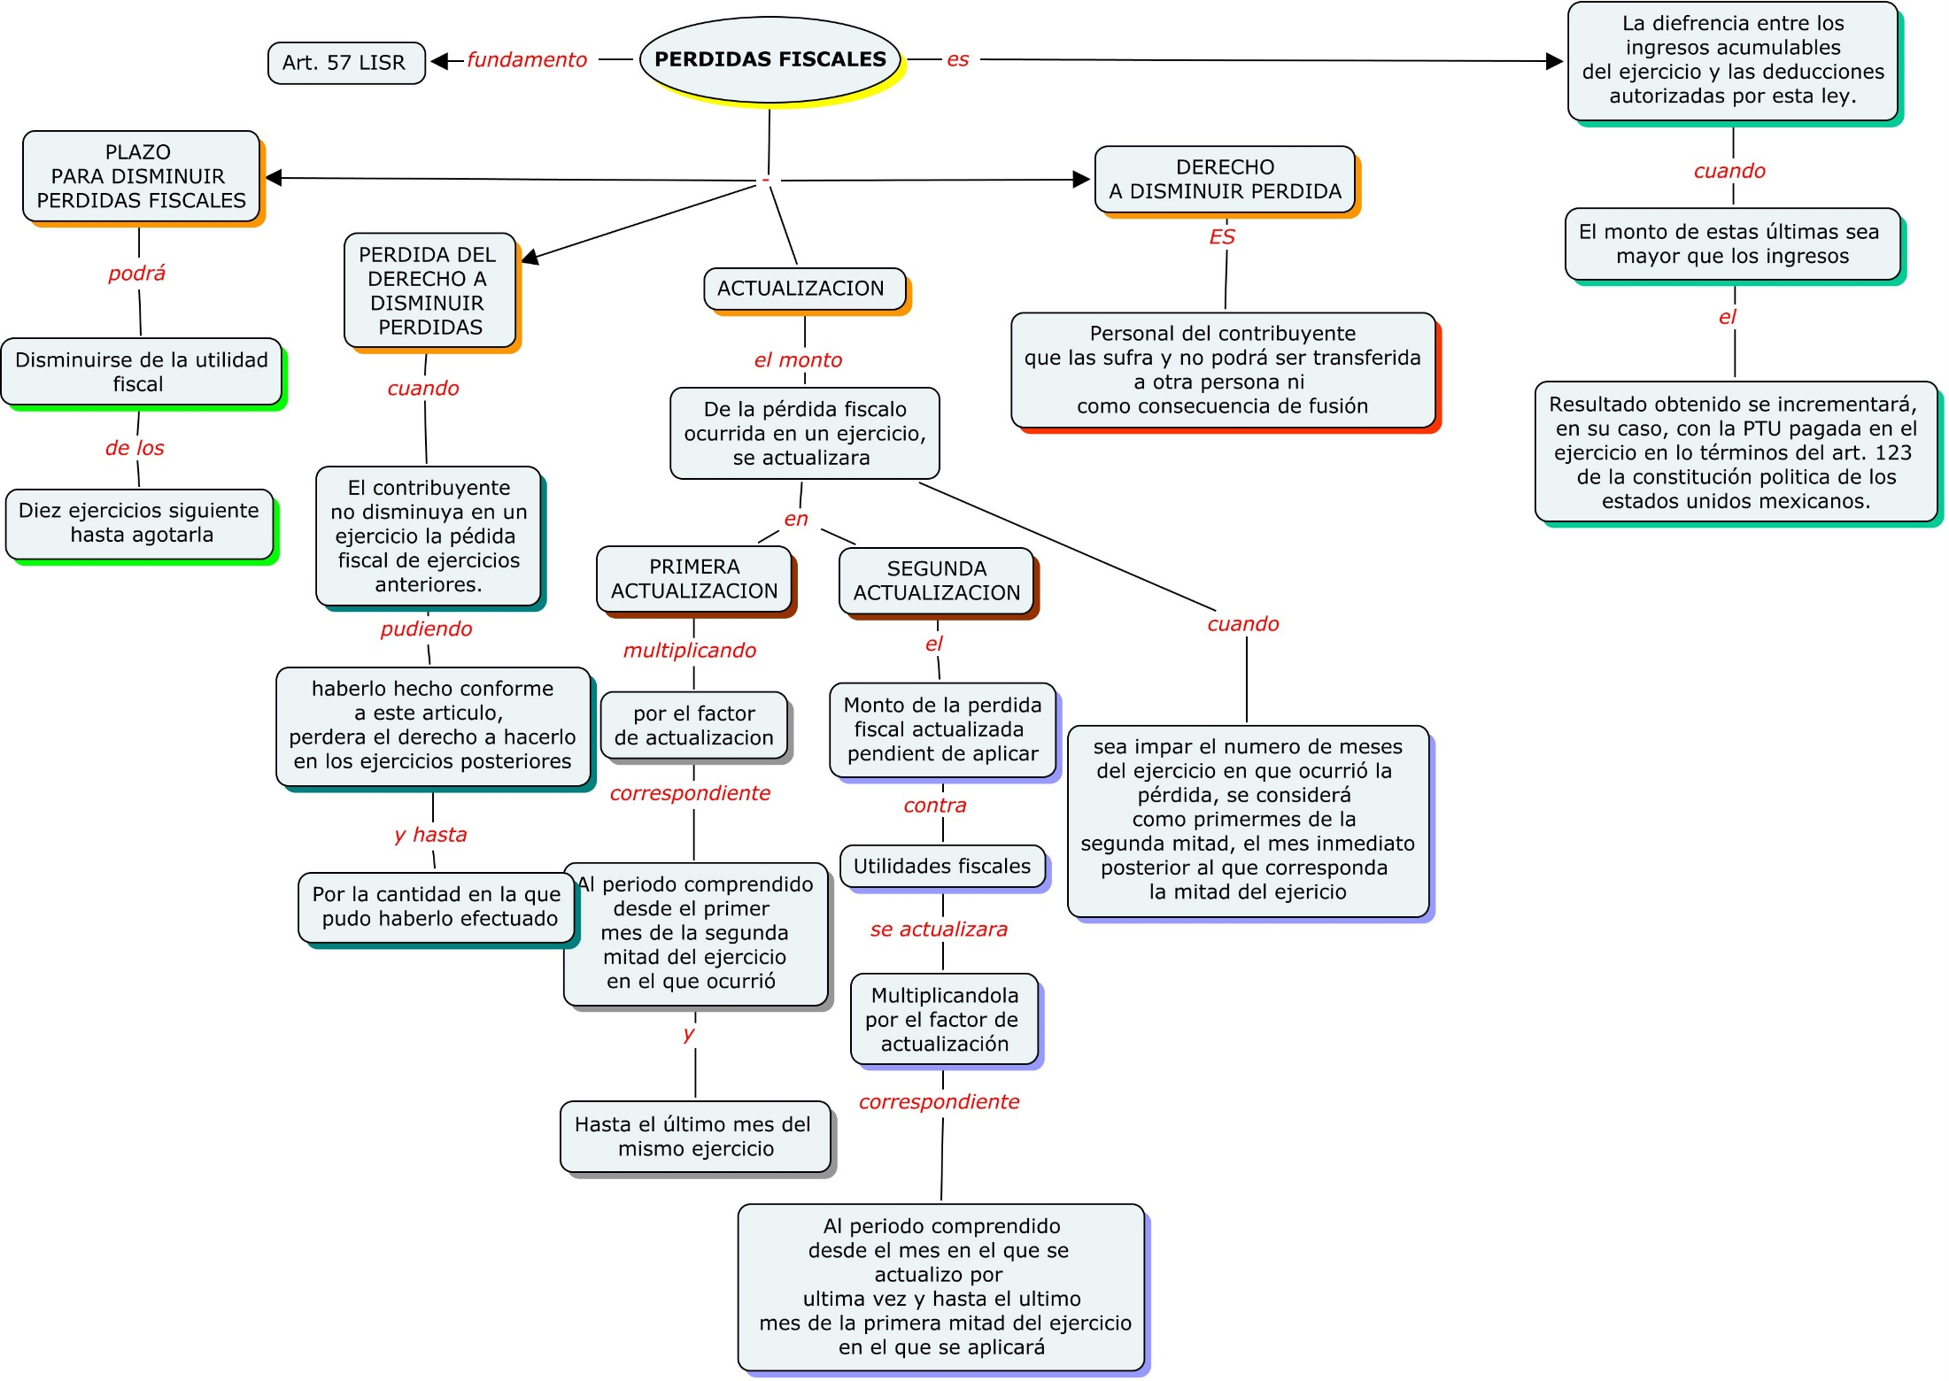

Slide 3
.
Bibliografía del tema:
UNION, H. C. (2016). LEY DE IMPUESTO SOBRE LA RENTA . MEXICO.

